Slide 1
Бюджет для граждан на 2025 год и на плановый период 2026 и 2027 годов
Финансовый отдел администрации
муниципального района
"Куйбышевский район"
249500, Калужская область,
п.Бетлица, ул.Ленина, д.28
Тел.: 8(48457)2-16-46
fkuibysh@adm.kaluga.ru

Slide 2

Основные понятия
Бюджет - форма образования и расходования денежных средств, предназначенных для финансового обеспечения задач и функций государства и местного самоуправления;
Доходы бюджета - поступающие в бюджет денежные средства, за исключением средств, являющихся в соответствии с настоящим Кодексом источниками финансирования дефицита бюджета;
Расходы бюджета - выплачиваемые из бюджета денежные средства, за исключением средств, являющихся в соответствии с Бюджетным Кодексом источниками финансирования дефицита бюджета;
Бюджетный дефицит — превышение расходов бюджета над его доходами. В случае превышения доходов над расходами возникает бюджетный профицит;
Бюджет муниципального образования – фонд денежных средств, предназначенный для финансирования функций, отнесенных к предметам ведения местного самоуправления;
Муниципальная программа - это документ муниципального стратегического планирования, представляющий собой комплекс взаимоувязанных по задачам, срокам и ресурсам мероприятий и инструментов, реализуемых органами местного самоуправления в целях достижения целей и задач социально-экономического развития муниципального образования в определенной сфере деятельности;
Муниципальные услуги (работы) - услуги (работы), оказываемые (выполняемые) органами местного самоуправления, муниципальными учреждениями и в случаях, установленных законодательством Российской Федерации, иными юридическими лицами.

Slide 3
Какие цели преследует брошюра "Бюджет для граждан"
и на какие вопросы отвечает?
Главной целью брошюры "Бюджет для граждан" является обеспечение принципа прозрачности (открытости) бюджетной системы, что означает:
обязательное опубликование в средствах массовой информации (СМИ) утвержденных бюджетов и отчетов об их исполнении;
доступность иных сведений о бюджетах;
обязательная открытость для общества и СМИ проектов бюджетов, обеспечение доступа к информации в сети «Интернет»;
преемственность бюджетной классификации Российской Федерации, а также обеспечение сопоставимости показателей бюджета отчетного, текущего и очередного финансового года.
Основные вопросы, вызывающие наибольший интерес граждан:
Какие расходы считаются сейчас приоритетными и почему?
Кем и как определяется объем денег и приоритетные направления расходов?
Сколько тратится бюджетных средств на образование, здравоохранение, социальную политику, культуру и спорт? Растут эти расходы или сокращаются?
Сколько мы платим налогов и какова тенденция их развития?
Как финансируются детские дошкольные учреждения, учреждения среднего образования?
Сколько тратится денег на благоустройство дворов, ремонт дорог и многие другие вопросы?

Slide 4
Бюджетный процесс – ежегодное формирование
и исполнение бюджета
Исполнение бюджета в текущем году
(органы исполнительной власти; Правительство, местная администрация, финансовые органы)
Формирование отчета об исполнении бюджета предыдущего года
(органы исполнительной власти)
Утверждение отчета об исполнении бюджета предыдущего года
(законодательные, представительные органы власти)
Составление проекта бюджета очередного года
(органы исполнительной власти)
Рассмотрение проекта бюджета очередного года
(законодательные, представительные органы власти)
Утверждение бюджета очередного года
(законодательные, представительные органы власти)

Slide 5
Основные характеристики бюджета
Доходы
Расходы
Профицит (дефицит)
поступающие в бюджет
денежные средства (налоги юридических и физических лиц, штрафы, административные платежи и сборы. финансовая помощь)
выплачиваемые из бюджета денежные средства (социальные выплаты населению, содержание государственных учреждений (образование, здравоохранение и другие), капитальное строительство и другие)
При превышении расходов над доходами принимается решение об источниках покрытия дефицита (например, использовать имеющиеся накопления, остатки, взять в долг).
При превышении доходов над расходами принимается решение, как их использовать (например, накапливать резервы, остатки, погашать долг).
Дефицит
Профицит

Slide 6
Доходы бюджета
Налоговые доходы
Поступления от уплаты налогов, установленных Налоговым кодексом Российской Федерации, например:
- налог на прибыль организации;
- налог на добавленную стоимость;
- налог на добычу
полезных ископаемых;
- другие.
Неналоговые поступления
Поступления от уплаты других пошлин и сборов, установленных законодательством Российской Федерации, а также штрафов за нарушение законодательства, например:
- таможенные пошлины и таможенные сборы;
- доходы от использования государственного имущества;
- плата за негативное воздействие на окружающую среду;
- штрафы за нарушение законодательства о налогах и сборах;
- другие.
Безвозмездные поступления
Поступления от других бюджетов (межбюджетные трансферты), организаций, граждан (кроме налоговых и неналоговых доходов):
- дотации
- субсидии
- субвенции
- иные межбюджетные трансферты
- безвозмездные поступления от физических и юридических лиц

Slide 7
Структура доходов бюджета района, тыс. рублей (2025-2027 годы)
Налоговые доходы
Доходы от предусмотренных законодательством Российской Федерации о налогах и сборах федеральных налогов и сборов, в том числе от налогов, предусмотренных специальными налоговыми режимами, региональных и местных налогов, а также пеней и штрафов по ним.
Неналоговые доходы
Поступающие в бюджет платежи за оказание государственных услуг, за пользование природными ресурсами, за пользование государственной собственностью, от продажи государственного имущества, а также платежи в виде штрафов и иных санкций за нарушение законодательства.
Безвозмездные доходы
Дотации, субсидии, субвенции, иные межбюджетные трансферты из федерального бюджета, а также безвозмездные поступления от физических и юридических лиц, в том числе добровольные пожертвования.

Slide 8
Налоговые доходы в 2025-2027 годах (руб.)

Slide 9
Безвозмездные поступления муниципального района «Куйбышевский район» в 2025 году

Slide 10
Основные параметры бюджета муниципального района «Куйбышевский район»
Проект бюджета муниципального района «Куйбышевский район» подготовлен в соответствии с требованиями Бюджетного кодекса Российской Федерации, федеральным Законом от 06 октября 2003 года № 131–ФЗ «Об общих принципах организации местного самоуправления в Российской Федерации», Законом Калужской области «О бюджетном устройстве и бюджетном процессе в Калужской области» от 1.10.2007 года №340-ОЗ и проектом Закона Калужской области «Об областном бюджете на 2024 год и плановый период 2025-2026 гг.», определение показателей бюджета МО «Куйбышевский район» на 2025 год и плановый период 2026 и 2027 годов основывалось на экономической ситуации за истекший период текущего года и прогнозные данные на 2025 год
 | 2025 год | 2026 год | 2027 год
Доходы | 571 573 459 | 525 799 038 | 554 336 234
Расходы | 571 573 459 | 525 799 038 | 554 336 234
Условно утверждаемые расходы |  | 5 589 507 | 11 053 911

Slide 11
Расходы
Формирование расходной части бюджета муниципального района «Куйбышевский район» осуществлялось в соответствии с федеральным законом от 6 октября 2003 года № 131- ФЗ «Об общих принципах организации местного самоуправления в Российской»., Федерального закона от 27.05.2014г№ 136-ФЗ « О внесении изменений в статью 26.3Федерального закона «Об общих принципах организации законодательных (представительных) и исполнительных органов государственной власти субъектов Российской Федерации».
В основу формирования расходной части местного бюджета положены основные задачи, цели и показатели достижения конечных общественно значимых результатов деятельности органов местного самоуправления района.
Расходная часть местного бюджета на 2025 год и на плановый период 2026 и 2027 годов сформирована в рамках муниципальных программ МР «Куйбышевский район», перечень которых утвержден постановлением администрации МР «Куйбышевский район», и мероприятий, которые не вошли в муниципальные программы Куйбышевского района.
Это нашло отражение в структуре распределения бюджетных ассигнований областного бюджета по целевым статьям (государственным программам и непрограммным направлениям деятельности), группам и подгруппам видов расходов классификации расходов бюджетов

Slide 12
Распределение бюджетных ассигнований бюджета на 2025 год

Slide 13
Общегосударственные вопросы (тыс. руб)

Slide 14
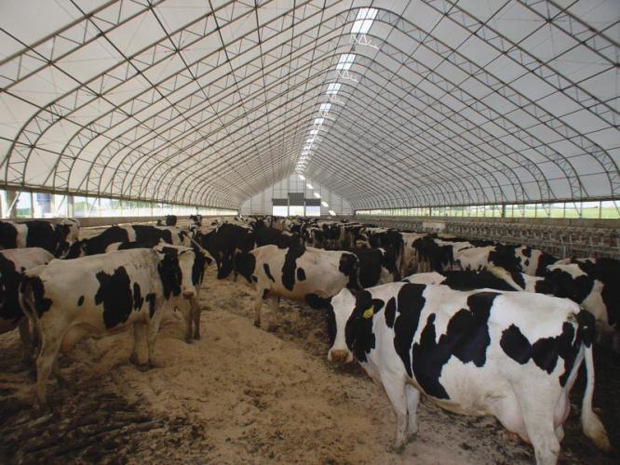
Сельское хозяйство
Предусмотрены средства на проведение мероприятия по сельскому хозяйству на 2025 год в сумме 170 000.руб.
В Рамках реализации муниципальной программы «Развитие сельского хозяйства и рынков сельскохозяйственной продукции в Куйбышевском районе на 2021-2025 годы» в бюджете МР «Куйбышевского района предусмотрены средств по следующим подпрограммам:
На 2025-2027 годы предусмотрены средства по подпрограмме «Поддержка малых форм хозяйствования» на 2025 год-50 000 руб., подпрограмма «Развитие молочного скотоводства»-10000руб., подпрограмма «Развитие мясного скотоводства»-10000руб., подпрограмма «Повышение плодородия почв вовлечение в сельскохозяйственный оборот неиспользуемых, неэффективно используемых земель»-50 000руб.
За счет субвенции из областного бюджета предусмотрены средства по отлову и содержание бездомных животных предусмотрено на 2025-2027 год -504 400 руб.

Slide 15
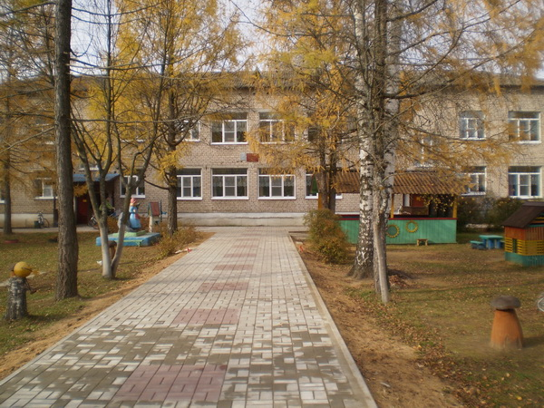
Жилищно-коммунальное хозяйство
В бюджете муниципального района предусмотрены средства на содержание муниципального жилого фонда и средства для перечисления в региональный фонд в размере 55 235 руб. на 2025 год согласно федерального закона от 27.05.2014г № 136-ФЗ.
.
На ритуальные услуги предусматриваются средства в рамках муниципальной программы «Поддержка и развитие услуг в сфере похоронного дела на территории МР «Куйбышевский район» на 2025 -309 100 руб.
По муниципальной программе «Повышение энергосбережения и повышение энергетической эффективности бюджетных учреждений Куйбышевского района на 2021-2025гг» предусмотрено на 2025г -100 000 руб.
По муниципальной программе «Комплексное развитие систем коммунальной инфраструктуры МО «Куйбышевский район» на 2021-2025гг предусмотрены средства в размере 1 150 000 руб. в 2025году и в 2026- 1 150 000руб.

Slide 16
Образование
Расходы по разделу образование предусмотрены на 2025 год в размере 288 170 145 руб., на 2026 год- 239 433 350 руб., на 2027 год – 270 066 374 руб. В бюджете МО с учетом объема государственных полномочий ,переданных для финансирования из местного бюджета в части обеспечения государственных гарантий прав граждан на получение общедоступного и бесплатного общего образования предусмотрена субвенция на 2025 г. год в сумме 131 451 691 руб. В бюджете заложено питание школьников по 25 руб.50 коп. в день на 1 учащегося- местный бюджет. Питание по детским садам заложено по 65 рублей в день. В целом на питание школьников и приобретение оборудования для школьных столовых за счет местного бюджета предусмотрено на 2025 год- 3 750 000 руб., на 2026 г - 3 750 000 руб. -2027 год- 3 750 000 руб.

Slide 17
Культура, кинематография
Расходы по разделу культура предусмотрены на 2025-2027 гг в сумме : 54 853 746 руб., 54 610 597 руб., 53 610 706 руб., соответственно по годам. (Средства в виде субвенции по передаче полномочий от сельских поселений направляются только по централизованной клубной системе и только на зарплату с начислениями ( Дорожная карта) составит на 2025 год-21 105 000 руб. на 2026 год-21 105 000 руб.-2027г. -21 105 000 руб. Содержание учреждений культуры предусматриваются за счет районного бюджета. Централизованная библиотечная система финансируется за счет районного бюджета –прогноз бюджета на 2025 год- 12 999 410 руб. на 2026 год- 12 999 815 руб., на 2027 год-12 992 144 руб.согласно Федерального закона №136-ФЗ от 27.05.2014года )

Slide 18
Социальная политика
В области социальной политики бюджетные средства предусматриваются на 2025-2027 год: 83 009 491 руб., 80 557 398 руб., 81 407 904 руб. соответственно на каждый год.
Расходы по Специальному дому для ветеранов войны и труда, одиноких и престарелых граждан предусматривается на 2025год в сумме – 4 226 400 руб., на 2026 год-4 226 400 руб. на 2027 год- 4 2226 400 руб.
Расходы на обеспечение социальных выплат , пособий, компенсаций детям и семьям с детьми предусматриваются на 2025 год- 9 639 345руб, на 2026 год-7 568 651 руб., 2027 годы в сумме- 7 568 651 руб. за счет субвенции из областного бюджета.
Предусмотрены расходы на оказание материальной помощи отдельным категориям гражданам, оказавшимся в трудной жизненной ситуации на 2025 год в сумме 155 966 руб. за счет субвенции из областного бюджета.
Предусмотрена поддержка общественных организаций: Общество инвалидов и общество ветеранов на 2025-2027 гг. по 40 000 руб. каждой организации.
По муниципальной программе «Социальная поддержка отдельных категорий граждан» предусмотрены средства на льгот по коммунальным услугам работникам учреждений культуры за счет местного бюджета предусматривается на 2025- 943 000 руб. на 2026 г.-943 000руб., 2027 г. -943 000руб.

Slide 19

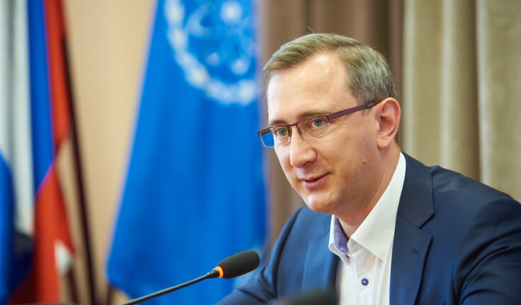








Открытые государственные информационные ресурсы
Сайт Губернатора Калужской области
http://www.admoblkaluga.ru/sub/governor/
Правительство Калужской области
http://artamonovguber.ru/
Министерство финансов Российской Федерации
http://www.minfin.ru/
Министерство финансов Калужской области
http://www.admoblkaluga.ru/sub/finan/
Стратегия Социально-экономического развития Калужской области
http://admobl.kaluga.ru/sub/econom/Gos_prog_razv/Strategy/
Инвестиционный портал Калужской области
http://investkaluga.com/
Портал государственных услуг Калужской области
http://62.148.142.14/sub/min_inform/activities/gosuslugi/federal_law_27.07.2010_210_fz.php
Единый портал бюджетной системы «Электронный бюджет»
http://www.budget.gov.ru/
Сайт муниципального района Куйбышевский район
http://www.betlica.ru

